Slide 1
Люди, прославившие Хабаровский край.
Часть 1

Slide 2
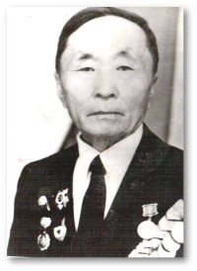
Понгса Киле
Композитор, поэт, мастер, автор и исполнитель песен, художник, хореограф. Он – гордость национальной нанайской культуры. самобытный нанайский поэт, хранитель и собиратель традиционного нанайского фольклора. Долгие годы Понгса Киле остается единственным создателем коллекции нанайских народных музыкальных инструментов.

Slide 3
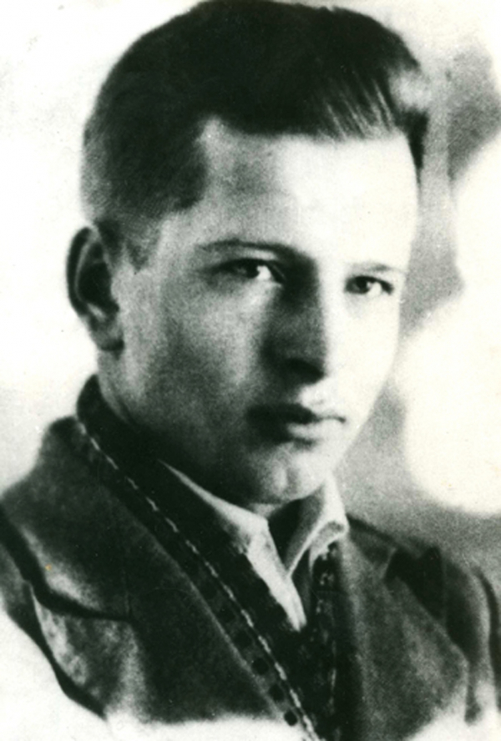
Евгений Дикопольцев
Командир отделения роты связи, Герой Советского Союза, гвардии сержант. Несмотря на сильный артиллерийский огонь противника, двое суток не отходил от линии связи, рвущейся от беспрерывного обстрела немецкой артиллерией.
В своём последнем бою, стягивая разорванный кабель, Евгений был тяжело ранен. Теряя сознание, связист зажал концы кабеля зубами, чем обеспечил связь даже после своей смерти…Имя Героя Советского Союза Евгения Дикопольцева носят улицы в Хабаровске, Комсомольск-на-Амуре, Вяземском и гимназия №1 Комсомольска-на-Амуре.

Slide 4
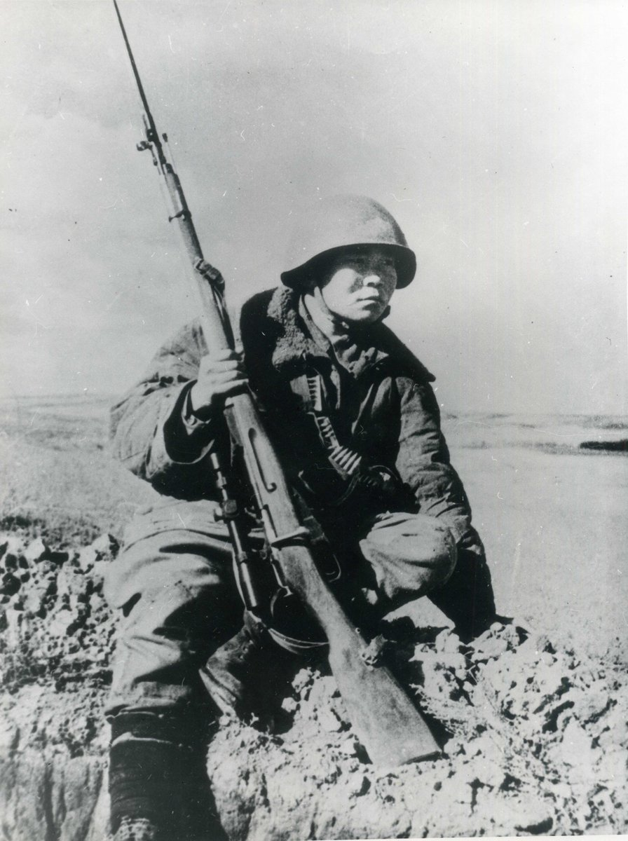
Максим Пассар
Легендарный снайпер ВОВ и герой Сталинградской битвы. В переводе с нанайского « пассар » означает «меткий глаз». Максима Пассар называют самым результативным снайпером Сталинградской битвы – на его счету 237 убитых вражеских солдат и офицеров.

Slide 5
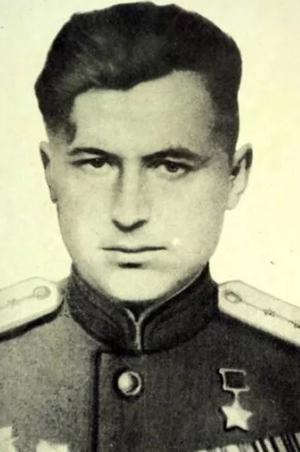
Виктор Яшин
Советский лётчик, участник Великой Отечественной войны, командир эскадрильи 133-го истребительного авиационного полка 234-й истребительной авиационной дивизии 6-го истребительного авиационного корпуса 16-й воздушной армии 1-го Белорусского фронта, майор, Герой Советского Союза. В мирное послевоенное время был испытателем новых моделей самолётов. Именем Яшина Виктора Николаевича названа улица в г. Хабаровске

Slide 6
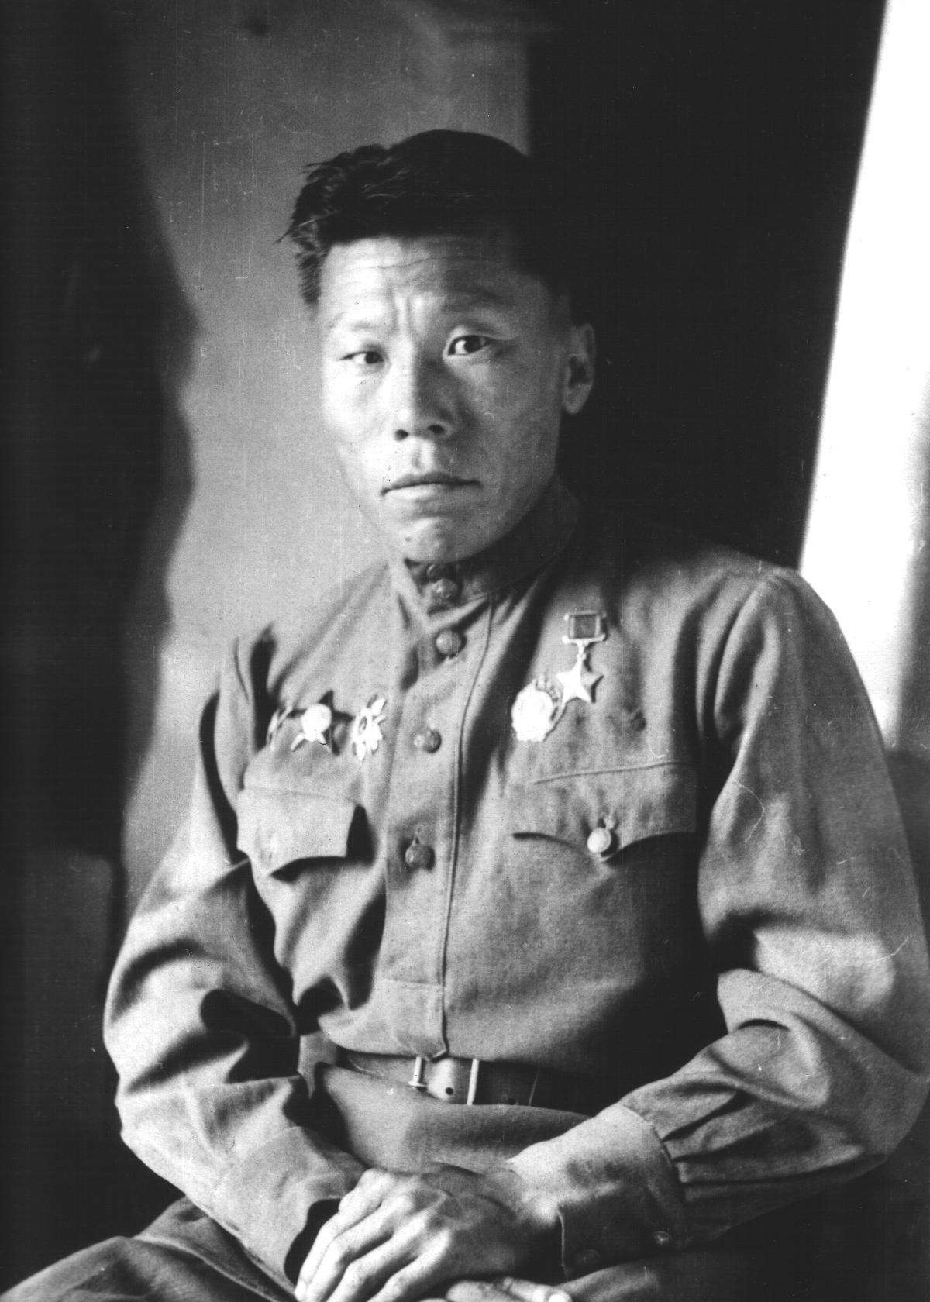
Александр Пассар
Старший сержант Советской Армии, участник Великой Отечественной войны, командир группы разведчиков, Герой Советского Союза. С июля 1942 по июнь 1944 года уничтожил в рукопашных схватках более 100 солдат противника. Восемь раз доставлял командованию ценные документы — карты с обстановкой в районе противника. На своем боевом опыте воспитал 80 разведчиков, трое из которых стали, как и он сам, Героями Советского Союза.

Slide 7
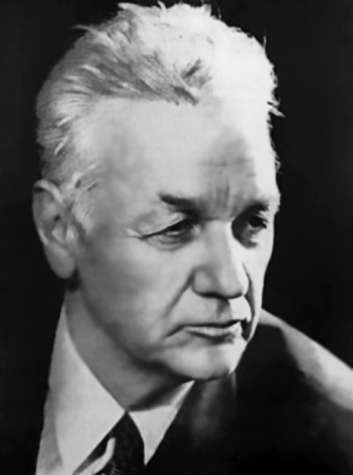
Николай Задорнов
Русский и советский писатель и сценарист. Н. П. Задорнову принадлежат два цикла исторических романов об освоении в XIX веке российского Дальнего Востока, о подвигах землепроходцев. Первый цикл: «Далёкий край», «Первое открытие», «Капитан Невельской » и «Война за океан». Второй цикл (об освоении Дальнего Востока крестьянами-переселенцами): романы «Амур-батюшка» и «Золотая лихорадка».
В Хабаровске на набережной реки Амур Николаю Задорнову установлен памятник.
Также мемориальная доска Задорнову была открыта на фасаде драматического театра. в Комсомольске-на-Амуре.

Slide 8
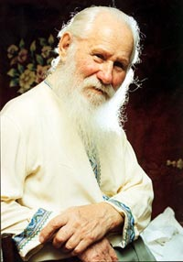
Всеволод Сысоев
Дальневосточный российский писатель и общественный деятель, охотовед. Был инициатором работ по акклиматизации и расселению промысловых животных. Благодаря ему, на огромных пространствах Дальнего Востока появились соболь, боб, норка. Работал деканом географического факультета Хабаровского пединститута, занялся более глубоким изучением природы и проблем, связанных с обитанием зверя в дальневосточной тайге. Написал и опубликовал ряд научных трудов, популярных очерков, статей. Вместе со студентами он прошёл по нехоженым тропам северных районов края. Долгое время был директором краевого музея .

Slide 9
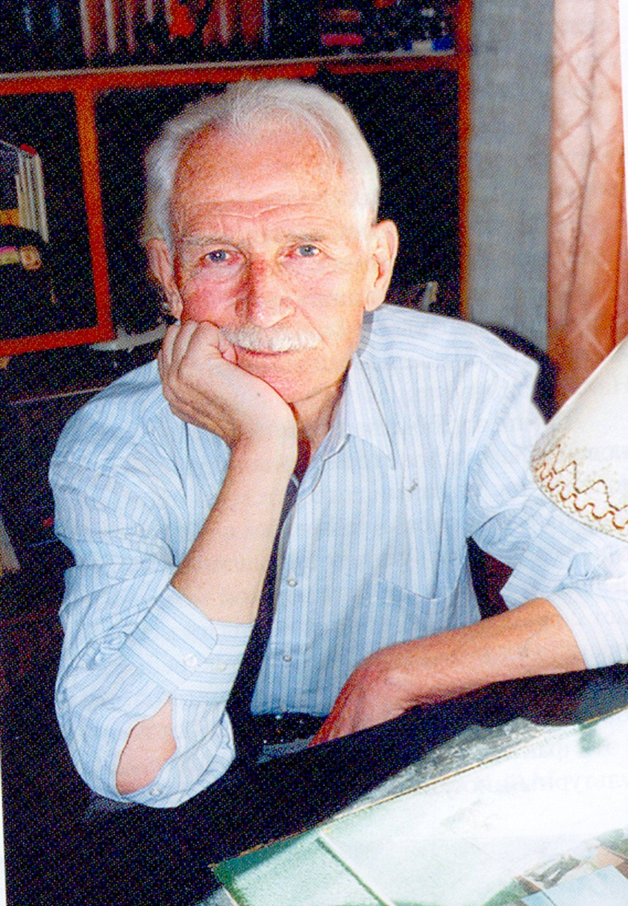
Николай Наволочкин
Советский и российский писатель. Воевал. За проявленный героизм в сражениях был награждён орденами и медалями .
В 1977-1987 гг. был главным редактором литературно-художественного журнала «Дальний Восток». Автор десятков книг, лауреат премий и других наград. Его имя носит краевая детская библиотека Хабаровска.

Slide 10
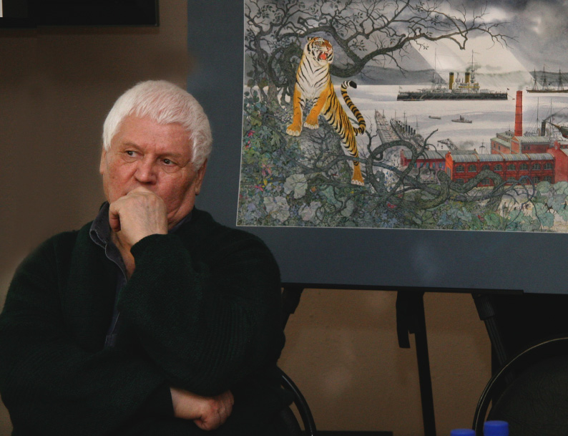
Геннадий Павлишин
Художник, живет и работает в Хабаровске. Изучал быт, нравы и культуру коренных народов, делая многочисленные рисунки, эскизы, наброски, на основе которых впоследствии создавались его картины. Активно сотрудничал с Хабаровским книжным издательством. Книги с его иллюстрациями издавались в США, Греции, Франции, Японии и других странах. В последние годы работает по созданию мозаичных панно-икон.

Slide 11
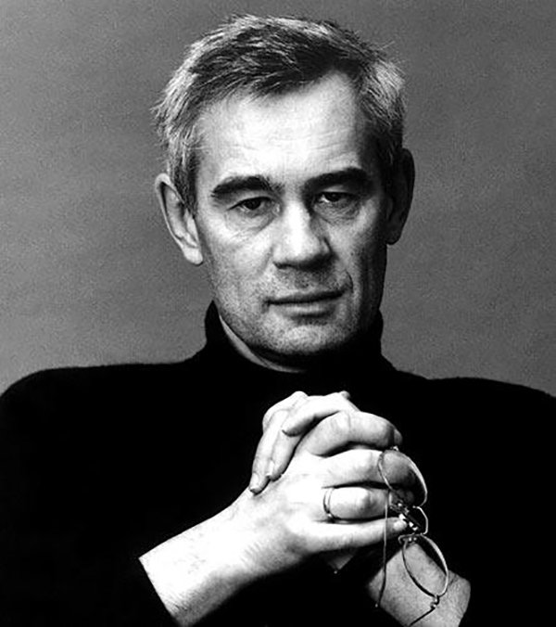
Сергей Бодров - старший
Родился в Хабаровске.
Советский и российский кинорежиссёр, сценарист, продюсер. Двукратный номинант на премию «Оскар», за фильмы «Кавказский пленник» и «Монгол». Также является одним из сценаристов фильма «Восток-Запад», который тоже номинировался на «Оскар».

